Slide 1
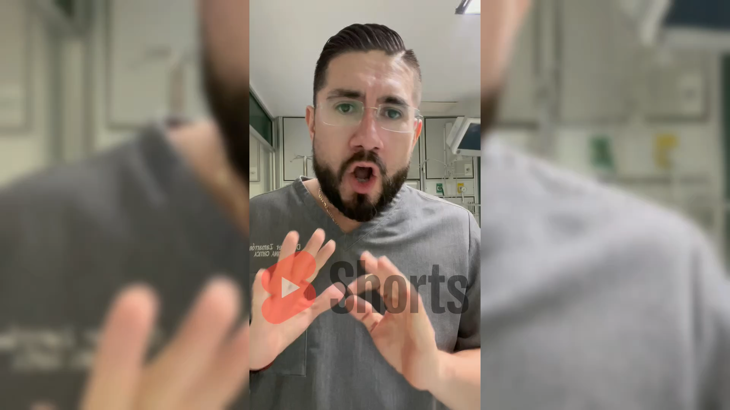

Slide 2
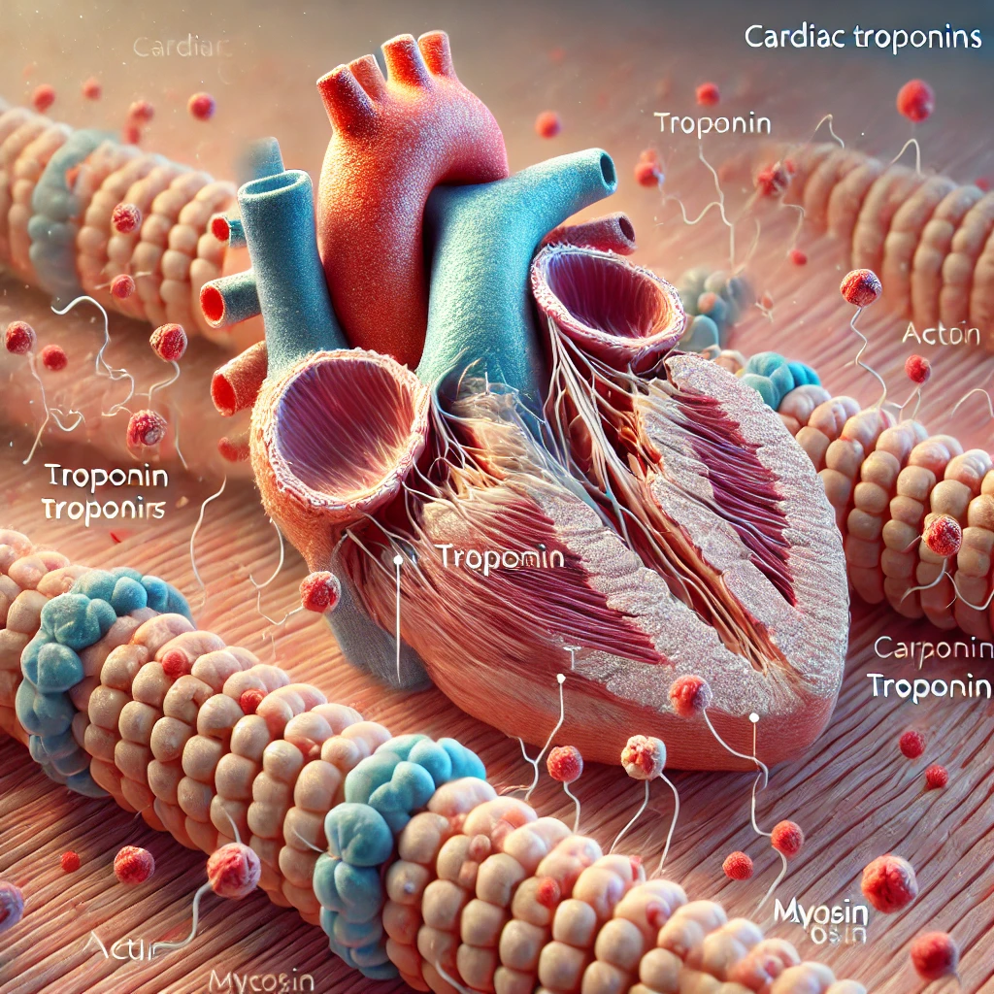
TROPONINAS CARDÍACAS
Proteínas específicas del músculo cardíaco.
Complejo de Subunidades: Troponina C, T e I
Guía 2023 sobre el diagnóstico y tratamiento de los síndromes coronarios agudos https://doi.org/10.1093/eurheartj/ehad191
Notes:
Las troponinas cardíacas son proteínas específicas del músculo cardíaco que juegan un papel crucial en la contracción del corazón. Están compuestas por tres subunidades principales: troponina C, troponina T y troponina I, que juntas forman el complejo de troponina. Este complejo regula la interacción entre la actina y la miosina, las proteínas responsables de la contracción muscular en respuesta al calcio.
Las troponinas T y I son las más importantes en el contexto clínico, ya que se liberan en el torrente sanguíneo cuando el músculo cardíaco sufre algún daño, como ocurre en un infarto agudo de miocardio (IAM). Al medir los niveles de troponinas en sangre, los médicos pueden diagnosticar y evaluar la gravedad de un daño cardíaco. La elevación de estas troponinas es altamente específica para daño al tejido cardíaco, lo que las convierte en uno de los marcadores más fiables para detectar infartos y otros eventos cardíacos críticos.

Slide 3
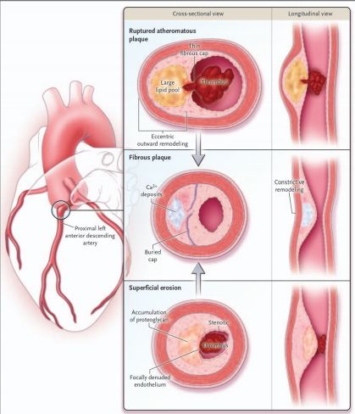
Liberación al torrente sanguineo en INFARTO CARDÍACO

Slide 4
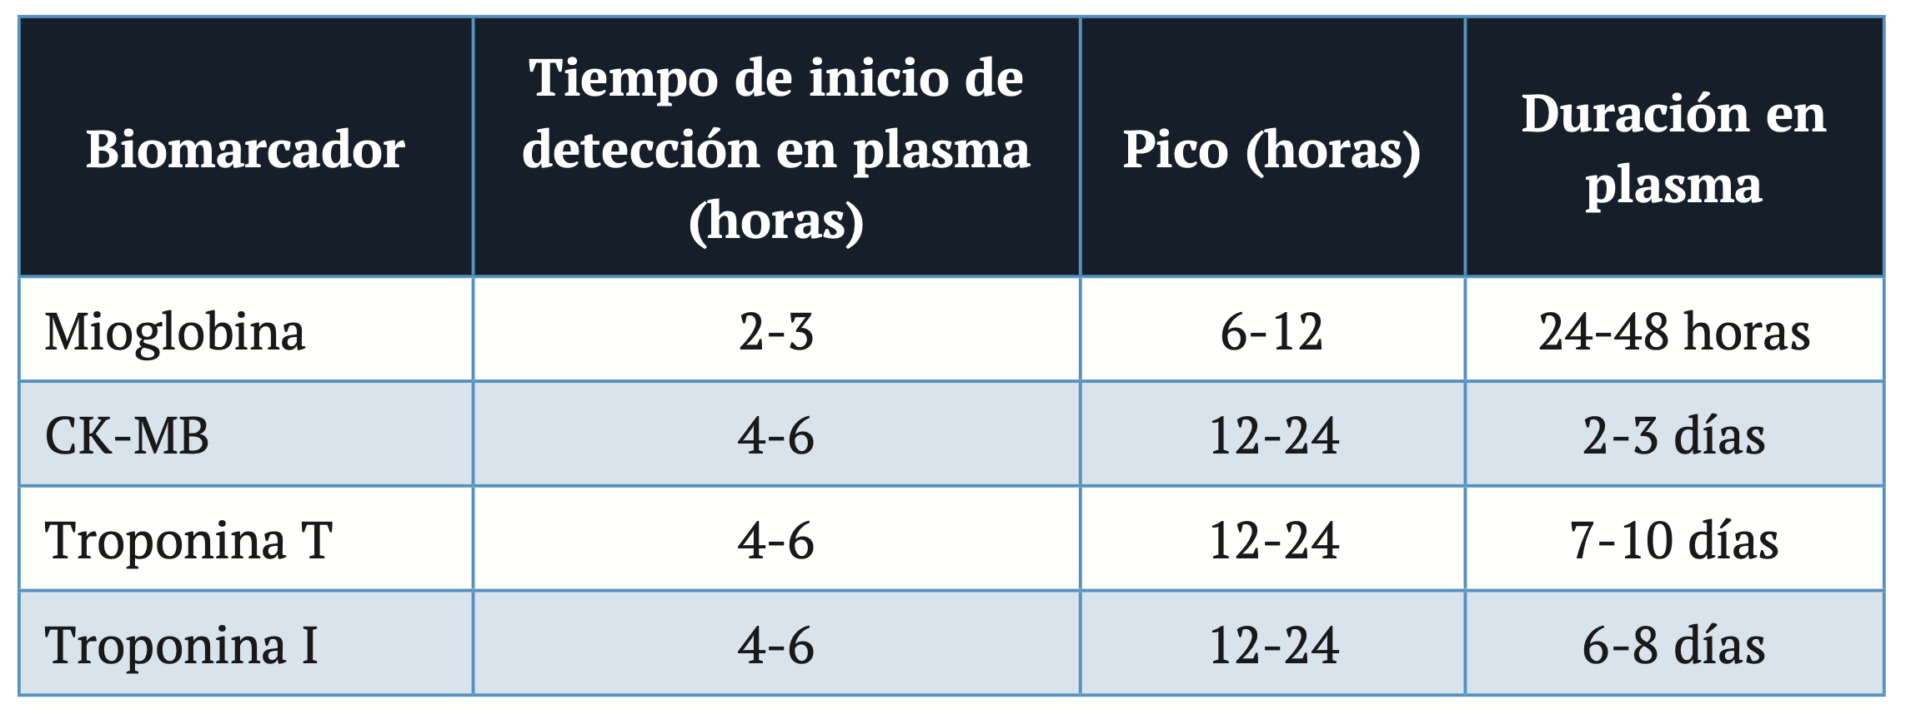
¿Cuándo ocurre elevación de Biomarcadores cardíacos?

Slide 5
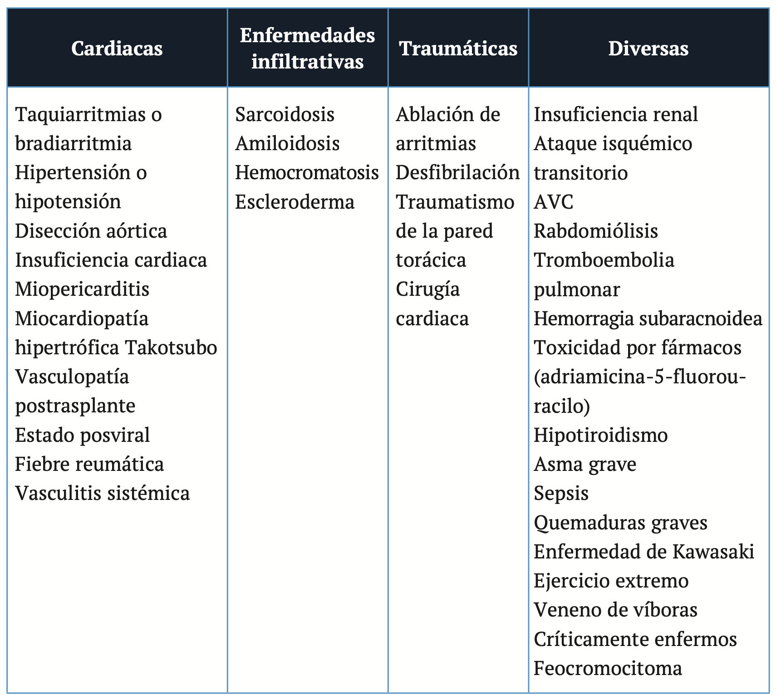
Otras causas de elevación de Troponinas

Slide 6
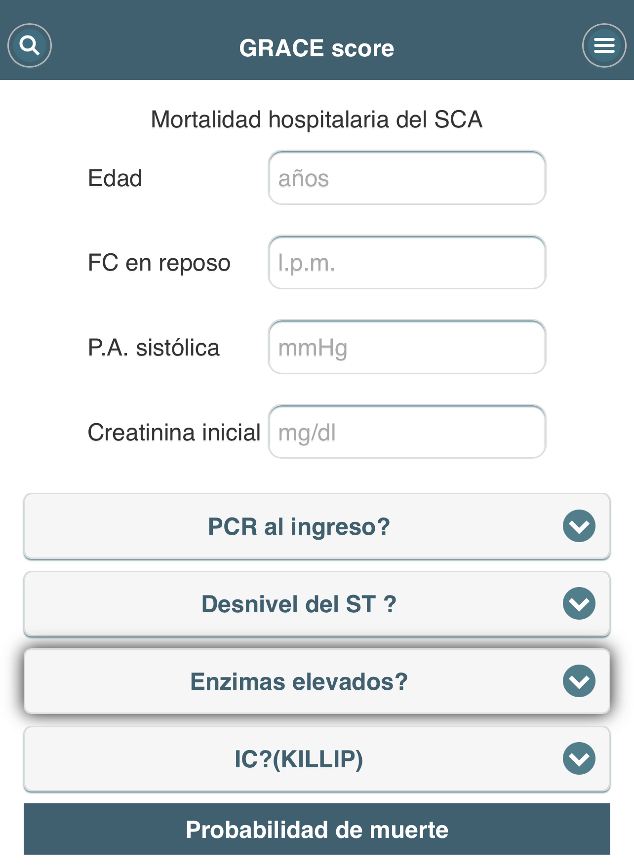
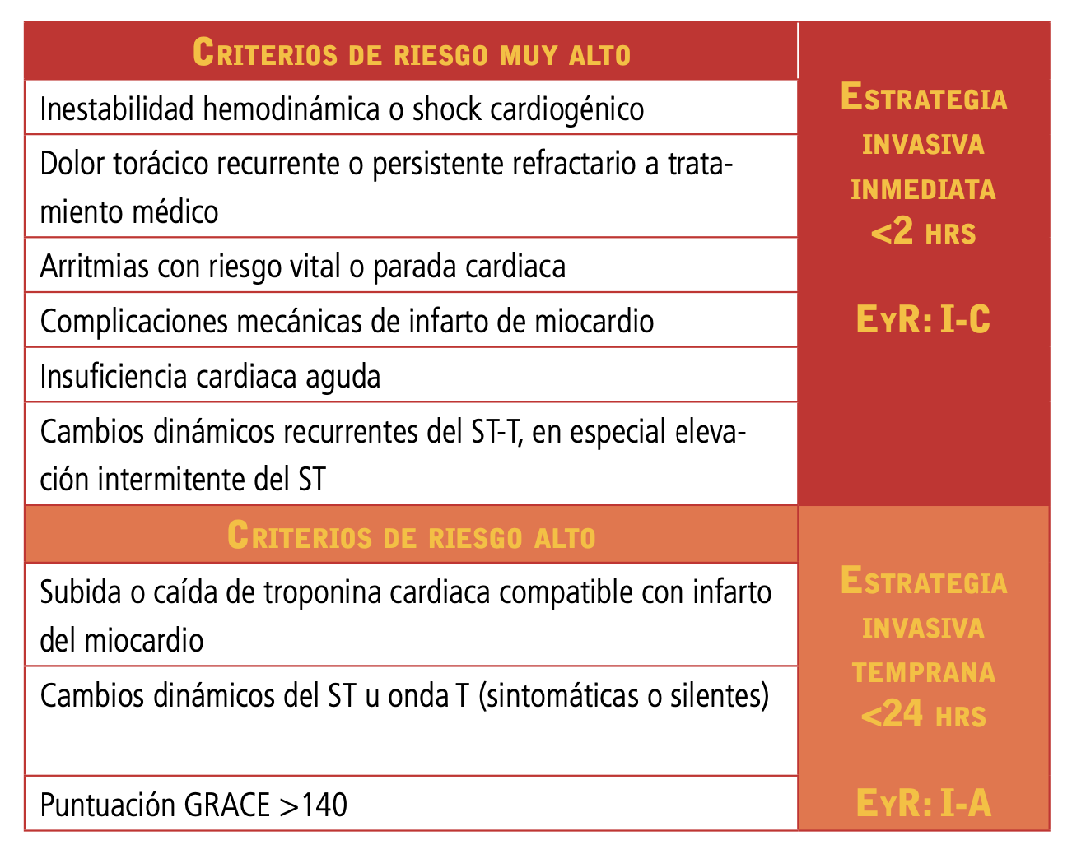
¿Cuándo si Troponinas?

Slide 7
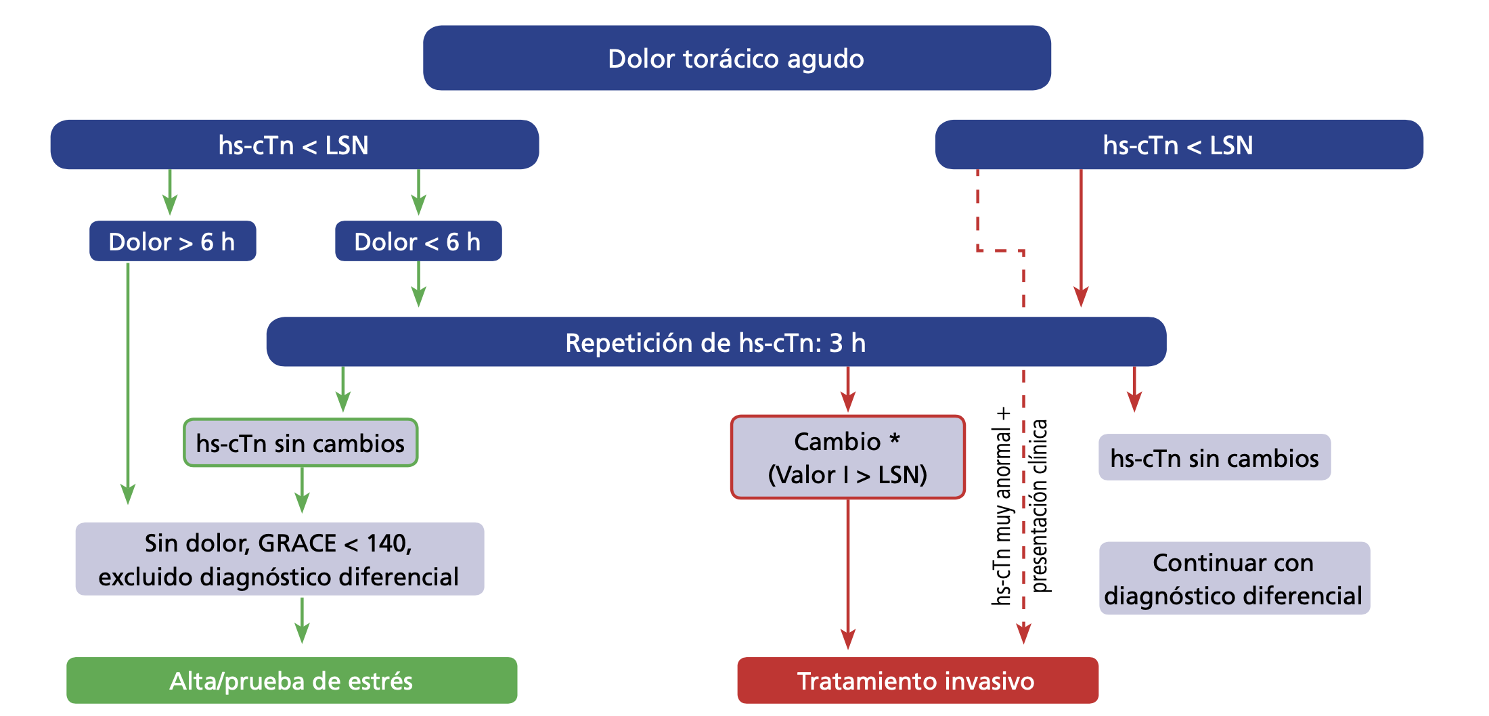
Troponinas de alta sensibilidad
Guía 2023 sobre el diagnóstico y tratamiento de los síndromes coronarios agudos
https://doi.org/10.1093/eurheartj/ehad191

